Slide 1
México

Slide 2
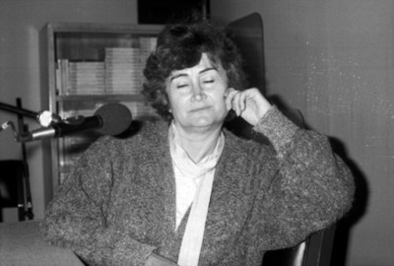
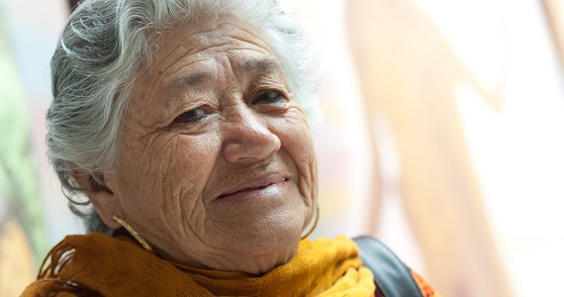

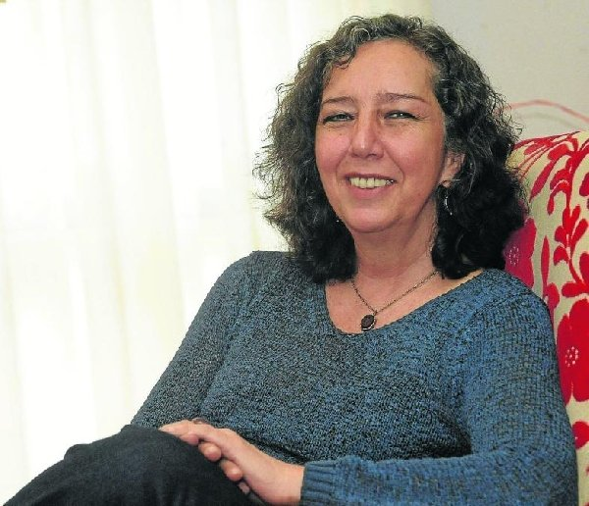
Mercedes Olivera Bustamante (1934)
Líneas de investigación:
Derechos de las mujeres indígenas en Chiapas
Publicaciones:
“Feminismos, mujeres indígenas, derechos individuales y colectivos: Una mirada crítica”, Lasa Forum, vol. XLVIII, 2017. pp. 28-30.
Lourdes Arizpe Schlosser (1945)
Líneas de investigación:
Cultura y desarrollo
Diversidad cultural
Patrimonio cultural inmaterial
Publicaciones:
Arizpe, Lourdes. 2019. Cultura. Transacciones internacionales y el Antropoceno. México, UNAM, CRIM.
México
Marta Lamas Encabo (1947)
Líneas de investigación:
Feminismo, movimientos feministas, cuerpo, trabajo y subjetividad.
Publicaciones:
Lamas, Marta. 2020. Memorias incompletas. Algunas de mis actividades feminista. México, CIE.
Marcela Lagarde y de los Ríos (1948)
Líneas de investigación:
Género, cuerpo, aborto, derecho a decidir, sexualidad, feminicidio
Publicaciones:
Lagarde, Marcela. 2012. El feminismo es mi vida, hitos, claves y topías, México, Inmujeres.

Slide 3
Mary Rosaria Goldsmith Connelly (1951)
Líneas de investigación:
Trabajo, mujeres y trabajo, cuerpos sexuados, identidades de género, feminismo, participación política.
Publicaciones:
Goldsmith, Mary. 2020. “El trabajo del hogar remunerado: reflexiones políticas y éticas a partir de mi colaboración con organizaciones de trabajadoras en México”, en Antropologías feministas en México: epistemologías, éticas, prácticas y miradas diversas. México, Bonilla Artigas, UAM,UNAM, CEIICH, pp. 149-184.
Gisela Espinosa Damián (1953)
Líneas de investigación:
Género, territorio, desarrollo rural, Estado
Publicaciones:
Espinosa, Gisela, 2020. “Surcado la investigación cooperativa con jornaleras del Valle de San Quintín, en Rodriguez Lezica, L., Krapovickas, J., Migliaro, A., (coord.) y otros. Asalariadas rurales en América Latina. Abordajes teórico-metodológicos y estudios empíricos. Montevideo, Udelar. Grupo IADR, pp. 66-86.
Economía, Desarrollo rural, Antropología
México
Margara Millán Moncayo (1954)
Líneas de investigación:
Teoría crítica, multiculturalidad, cultura, subjetividades
Publicaciones:
Millán, Margara. 2020. Interseccionalidad, descolonización y la transcrítica antisistémica: sujeto político de los feminismos y “las mujeres que luchan”. México, Revista Méxicana de Ciencias Políticas y Sociales, FCPyS, UNAM, año LXV, núm. 240, septiembre-diciembre, pp. 207-232.
Lic. y Mtria. Socióloga y doctora en antropología
margaramillan@politicas.unam.mx
Martha Patricia Castañeda Salgado (1963)
Líneas de investigación:
Epistemología feminista, metodología feminista, desigualdades sociales, violencia de género, mujeres en la ciencia, mujeres indígenas.
Publicaciones:
Castañeda Salgado, Martha Patricia. 2020. “Antropología feminista y antropología”, en Antropologías feministas en México: Epistemologías, éticas, prácticas y miradas diversas. México, Bonilla Artigas Editorial, UAM, CEIICH, UNAM, pp. 61-82.

Slide 4
Yerid López Barrera (19--)
Líneas de investigación:
Representación audiovisual, mujeres indígenas, cultura.
Publicaciones:
López, Yerid, 2021. Corto documental: Vivir mi ser mujer. Xkáll gunnâá rìbànya., en Narrativas Antropológicas, año 2, núm. 3, enero-junio, pp. 75-76 Se puede consultar en: https://www.youtube.com/watch?v=baghU7prYVI&feature=youtu.be
Lina Rosa Berrio Palomo (1973)
Líneas de investigación:
Salud reproductiva, pueblos indígenas, políticas en salud.
Publicaciones:
Berrio Palomo, Lina Rosa. 2020. “Cuerpos intervenidos, violencias naturalizadas. Reflexiones sobre la violencia obstétrica e institucional experimentada por mujeres indígenas en Guerrero”, en Antropologías feministas en México: Epistemologías, éticas, prácticas y miradas diversas. México, Bonilla Artigas Editorial, UAM, CEIICH, UNAM, pp. 431-461.
1970
México
Ángela Ixkic Bastian Duarte(19--)
Líneas de investigación:
Género, etnia y medio ambiente
Publicaciones:
Bastián Duarte, Ángela Ixkic y Hernández Soc, lba Patricia, et al. 2022. La voz de Tere Castellanos: defensa del territorio en Huexca, Morelos. México. Universidad Autónoma del Estado de Morelos.
Bastian Duarte, Ángela Ixkic. 2019. Emociones, experiencias y comunidades, el retorno de los refugiados guatemaltecos, en Morna Macleod, Comunidades emocionales : Resistiendo a las violencias en América Latina. México. UAM-X, pp. 145-164.
Marisa G. Ruiz Trejo (19--)
Líneas de investigación:
Epistemología, feminismo.
Publicaciones:
Ruiz Trejo, Marisa (coord). 2020. Descolonizar y despatriarcalizar las ciencias sociales, la memoria y la vida en Chiapas, Centroamérica y el Caribe. México, Universidad Autónoma de Chiapas. México.

Slide 5
María José Lucero Díaz (19--)
Líneas de investigación:
Mujeres afromexicanas, identidad racial
Publicaciones:
Voces de lucha en la costa chica de Oaxaca : mujeres afromexicanas de la colectiva Ña'a tunda contra las violencias interseccionales.
Carolina Buenrostro Pérez (19--)
Líneas de investigación:
Semiótica visual, prácticas artísticas atravesadas por la violencia, salvaguardia del patrimonio cultural inmaterial.
Publicaciones:
Buenrostro, Carolina. 2019. Experiencias de salvaguardia del patrimonio cultural inmaterial. Otros caminos. Tomo I, Botones de muestra. Cuernavaca, Morelos, CRIM-UNAM.
19--
México
Juliana Vanessa Maldonado Macedo (19--)
Líneas de investigación:
Mujeres trans, migrantes
Publicaciones:
Maldonado Macedo, Juliana. 2022. Entre violencias y agenciamientos: el andar de mujeres trans en las caravanas migrantes, en Ichan Tecolotl. México, CIESAS, año 33, núm. 357, febrero. Se puede consultar en: https://ichan.ciesas.edu.mx/entre-violencias-y-agenciamientos-el-andar-de-mujeres-trans-en-las-caravanas-migrantes/
Gemma Leticia Sánchez Juárez (19--)
Líneas de investigación:
Género, mujeres, arte urbano, violencia
Publicaciones:
Gemma Leticia Sánchez Juárez, 2019. Mujeres y arte urbano. Contra la violencia de género en América Latina, tesis de maestría en antropología social,. México, CIESAS.

Slide 6
Soledad González Montes (19--) ¿Argentina?
Líneas de investigación:
Salud reproductiva, derechos reproductivos, mujeres indígenas, violencia doméstica
Publicaciones:
González Montes, Soledad (coord.). 2018. Subjetividad, agencia femenina y representaciones de género: tres propuestas para su estudio. México, COLMEX.
msgonza@colmex.mx
Laura R. Valladares de la Cruz (19--)
Líneas de investigación:
Organizaciones indígenas, derechos humanos, mujeres indígenas, políticas multiculturales.
Publicaciones:
Valladares de la Cruz, Laura. 2020. “Construyendo la equidad. La experiencia de tres generaciones de mujeres indígenas en México”, en Antropologías feministas en México: Epistemologías, éticas, prácticas y miradas diversas. México, Bonilla Artigas Editorial, UAM, CEIICH, UNAM, pp. 245-268.
19--
México
Alba Pons Rabasa (19--)
Líneas de investigación:
Cuerpo, diversidad, disidencia sexual, feminismo.
Publicaciones:
Pons Rabasa, Alba. 2018. “Vulnerabilidad analítica, interseccionalidad y ensamblajes: hacia una etnografía afectiva”, en Alba Pons Rabasa y Siobhan Guerrero McManus (coord.) Afecto, cuerpo e identidad: reflexiones encarnadas en la investigación feminista, México, Laboratorio Nacional de Diversidades (CONACYT) Instituto de Investigaciones Jurídicas, UNAM.
Karina Bárcenas Barajas (19--)
Líneas de investigación:
Diversidad, disidencia sexual, identidad sexual y religión.
Publicaciones:
Bárcenas Barajas, Karina. 2020. Bajo un mismo cielo. Las iglesias para la diversidad sexual y de género en un campo religioso conservador. México, Instituto de Investigaciones Sociales, UNAM.

Slide 7
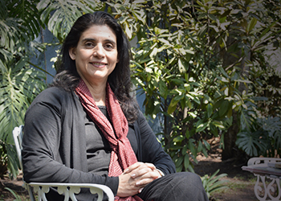
Nadia Violeta Olarte Rosso (19)
Líneas de investigación:
Teoría feminista, patriarcado, feminismo, violencia, antropología cultural.
Publicaciones:
Rosso, Nadia. 2022. El sistema patriarcal: sus fundamentos y funcionamiento. México. Puede consultarse en: https://www.academia.edu/30940159/El_sistema_patriarcal_sus_fundamentos_y_funcionamiento
Lingüísta, antropóloga, pedagoga
Monserrat Amada Salas Valenzuela (19--)
Líneas de investigación:
Género y salud, metodologías cualitativas en el campo de la salud y alimentación.
Publicaciones:
. 2020. “Antropología de la alimentación infantil: apuntes entre el feminismo, la interdisciplina y la vida misma”, en Antropologías feministas en México: Epistemologías, éticas, prácticas y miradas diversas. México, Bonilla Artigas Editorial, UAM, CEIICH, UNAM, pp. 373-400
México
Mariana Mora Bayo (19--)
Líneas de investigación:
Movimientos sociales, decolonialidad, racismo, racialización, seguridad, derechos humanos
Publicaciones:
Mora Bayo, Mariana. 2018. Política Kuxlejal. Autonomía indígena, el estado racial e investigación descolonizante en comunidades zapatistas. México, Publicaciones de la Casa Chata, CIESAS.
Mtria. Estudios Latinoamericanos, doctorado en antropología.
Rosalva Aída Hernández Castillo (1963)
Líneas de investigación:
Defensa de los derechos de las mujeres indígenas,
Identidades indígenas, Mujeres indígenas
Publicaciones:
R. Aída Hernández Castillos. 2017, Resistencias Penitenciarias Investigación Activista en Espacios de Reclusión, en R. Aída Hernández (editora), CIESAS/Juan Pablos Editores.

Slide 8
Edith Flores Pérez (19--)
Líneas de investigación:
Espacio urbano, subjetividad, corporalidad, sexualidad, inclusión y exclusión social, desigualdades sociales, emociones colectivas, cambio social, emociones.
Publicaciones:
Flores Pérez, Edith. 2018. Trueque y reciprocidades: pochtecayotl en el nororiente de Morelos. México CRIM,UNAM (Serie, Cultura, política y sociedad).
eflores@correo.xoc.uam.mx
eeedithhh@gmail.com
Lourdes Raymundo Sabino (19--)
Líneas de investigación:
Violencia de género, mujeres indígenas, desigualdad social
Publicaciones:
Raymundo Sabino, Lourdes. 2021. “Violencia contra las mujeres indígenas y mestizas, en Crítica.cl, Revista latinoamericana de ensayo. Se puede consultar en: https://critica.cl/derecha/violencia-contra-mujeres-indigenas-y-mestizas
Sociología, Antropología Social y realiza docto. en Estudios Latinoamericanos
19
México
Georgina Méndez Torres (19--)
Líneas de investigación:
Participación política, mujeres indígenas, derechos indígenas, movimientos indígenas.
Publicaciones:
Méndez Torres, Georgina. 2016. “Racismo y sexismo. Los cuerpos transgresores de las mujeres indígenas”, en Inés Castro Apreza y Susie Morales Moreno (coords), Cuerpos y diversidades. Miradas desde el sur. Tuxtla Gutiérrez, Chiapas, Universidad de Ciencias y Artes de Chiapas, Centro de Estudios Superiores de México y Centroamérica, Universidad Intercultural de Chiapas, pp. 345-353.
Antropóloga candidata a magister en Ciencias Sociales
mendezgeorgina@gmail.com
Ángela Ixkic Bastian Duarte (19--)
Líneas de investigación:
Género, etnia, discriminación, ciudadanía y medio ambiente, movimientos sociales.
Publicaciones:
Bastian Ixkic, Duarte, Ángela. 2019. “Emociones, experiencias y comunidades: el retorno de los refugiados guatemaltecos”, en Morna Macleod y Natalia de Marinis (coords.) Comunidades emocionales. Resistiendo a las violencias en América Latina. México, Instituto Colombiano de Antropología e Historia, Universidad Autónoma Metropolitana, pp. 145-164.

Slide 9
Meztli Yoalli Rodríguez Aguilera (19--)
Líneas de investigación:
Mujeres negras, mujeres indígenas, resistencias, racismo, ecología política, violencia de estado.
Publicaciones:
Rodríguez Aguilera, Meztli Yoalli. 2020. “Senti-pensando la antropología: mi experiencia y contradicciones en el pensar-hacer”, en Antropologías feministas en México: Epistemologías, éticas, prácticas y miradas diversas. México, Bonilla Artigas Editorial, UAM, CEIICH, UNAM, pp. 415-430.
yrodriguezaguilera@mx.lakeforest.edu
Natalia de Marinis (19--)
Líneas de investigación:
Violencia, seguridad, indígenas, género, racismo, antropología jurídica.
Publicaciones:
Macleod, Morna y De Marinis, Natalia (coords.) 2019. Comunidades emocionales. Resistiendo a las violencias en América Latina. México, Instituto Colombiano de Antropología e Historia, Universidad Autónoma Metropolitana.
nataliademarinis@ciesas.edu.mx
México
Carolina Buenrostro Pérez (19--)
Líneas de investigación:
Imagen, emociones, violencia, análisis del discurso.
Publicaciones:
Buenrostro Pérez, Carolina. 2018. La fotografía: de la imagen fiel de la realidad a la imagen transdimensional, en Los caminos fascinantes de la complejidad y de la transdisciplina. Revista Digital Universitaria. México, vol. 19, núm. 2.
Jahel López Guerrero (19--)
Líneas de investigación:
Juventud, derechos humanos y equidad
Publicaciones:
López Guerrero Jahel, 2019. Derecho Sentido a la Movilidad Libre y Segura en Jóvenes y Mujeres Indígenas, en Revista Direito e Praxis. Río de Janeiro, vol. 10, núm. 02, p. 1291-1316.

